Slide 1
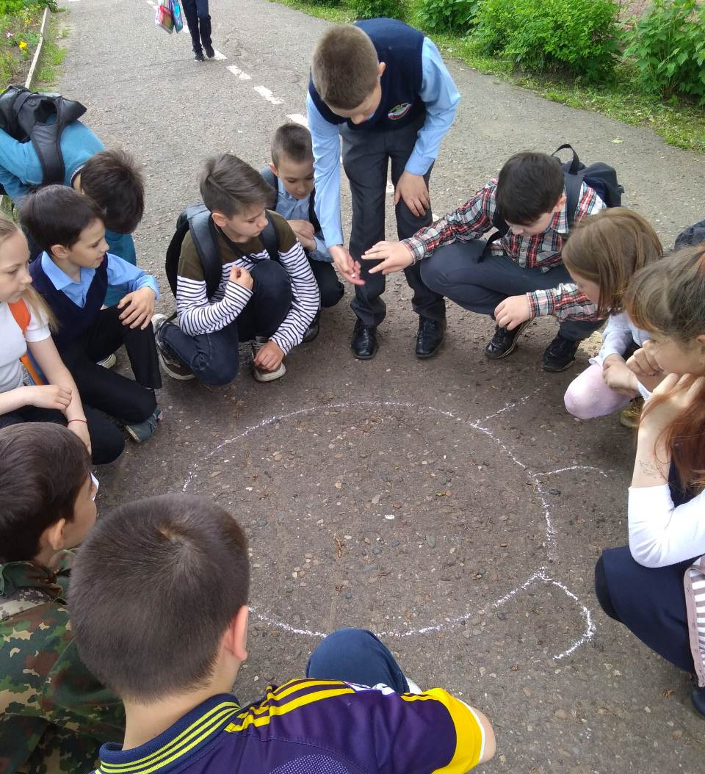
Пилотный проект по поддержке инициатив учащихся 9-11 классов
ШКОЛЬНОЕ
ИНИЦИАТИВНОЕ
БЮДЖЕТИРОВАНИЕ
Одно из направлений губернаторского проекта «Решаем вместе!»
Проектные предложения по развитию школьной инфраструктуры

Slide 2
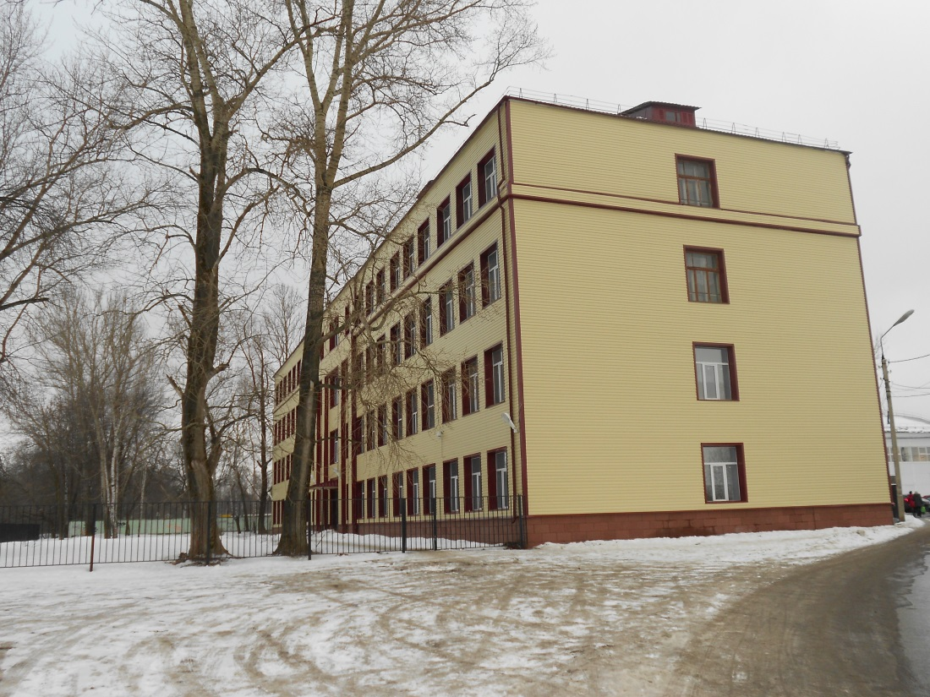
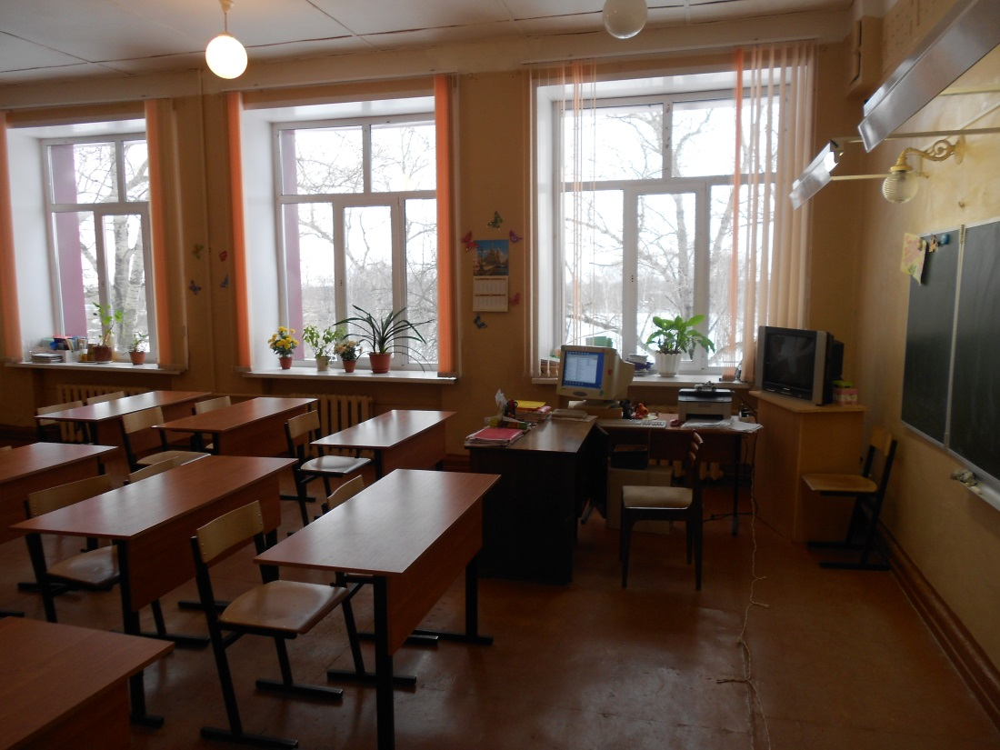
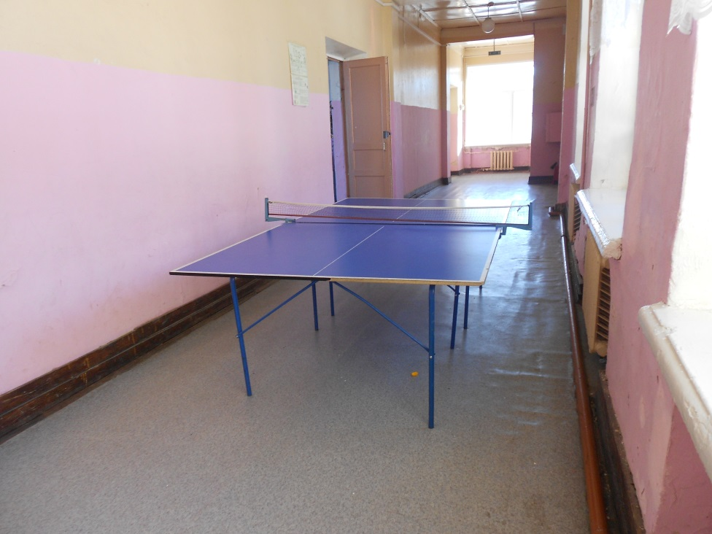
ШКОЛЬНОЕ

Slide 3
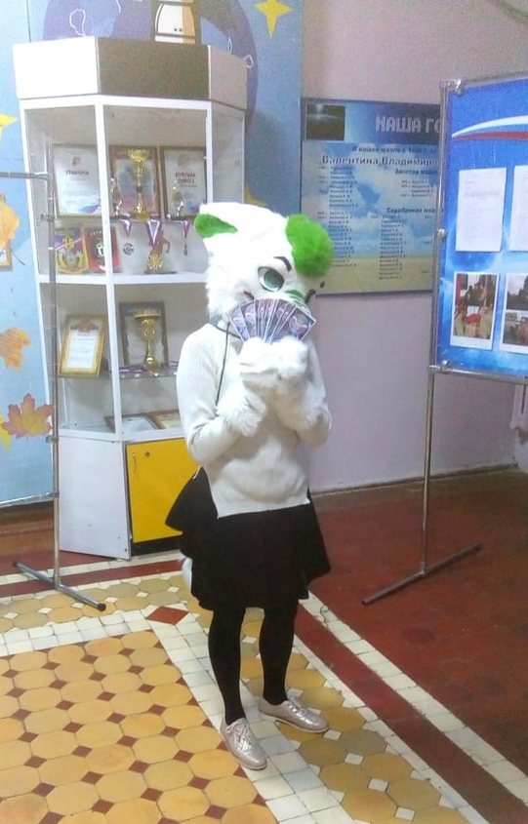
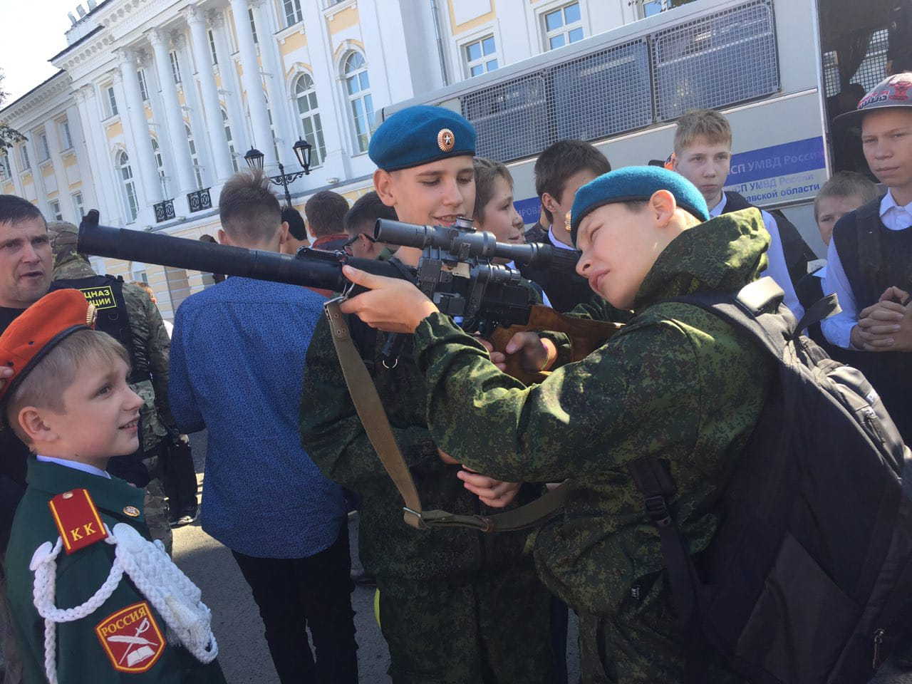
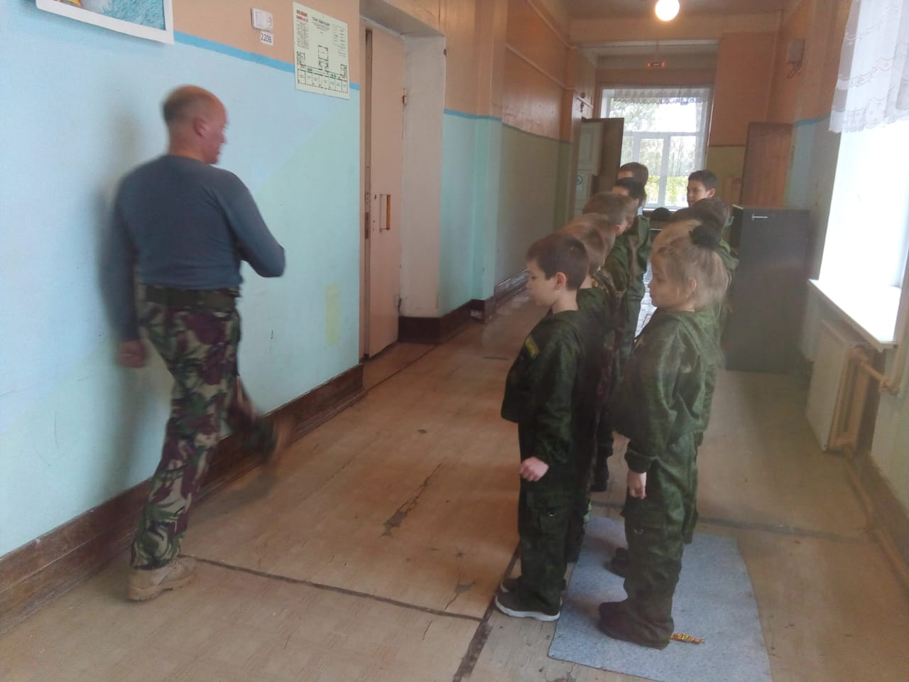
Наша задача – сделать Ярославскую область максимально комфортной для жизни. А это невозможно без объединения усилий власти и общества, – отметил губернатор Дмитрий Миронов.
ИНИЦИАТИВНОЕ

Slide 4
БЮДЖЕТИРОВАНИЕ

Slide 5
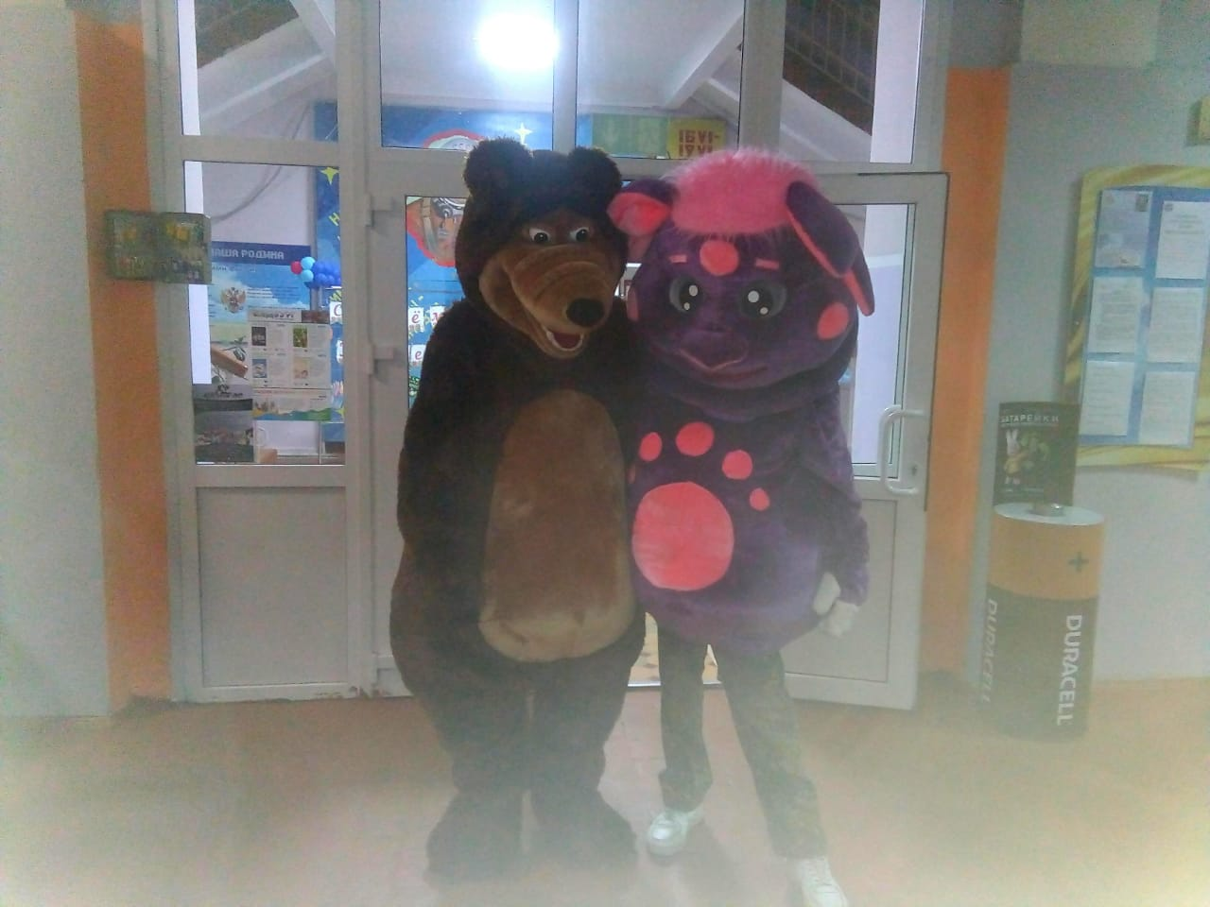
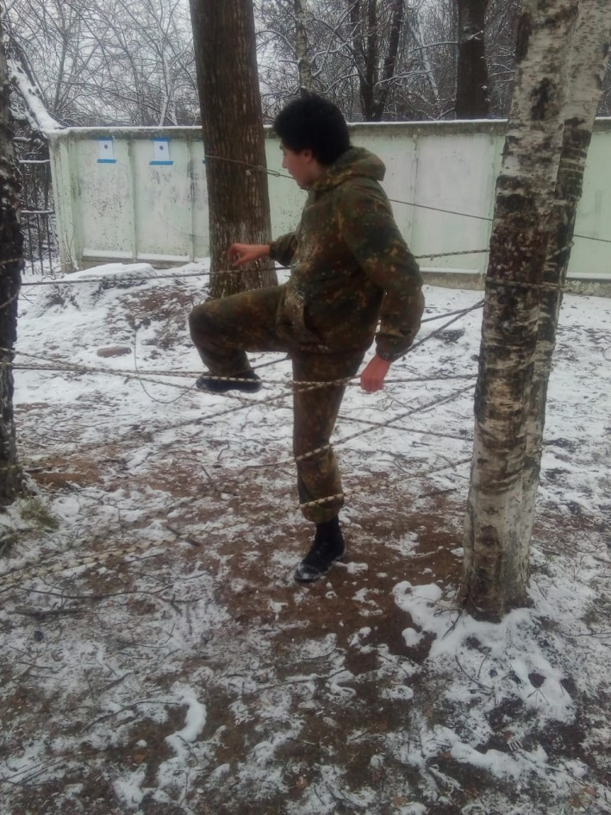
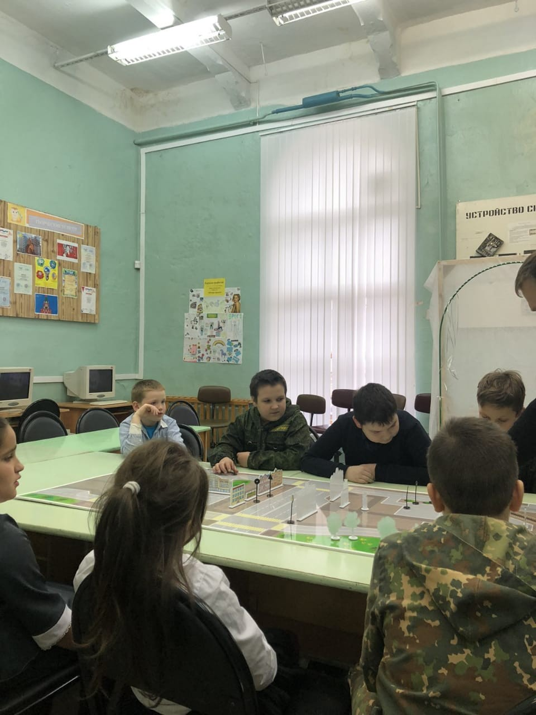
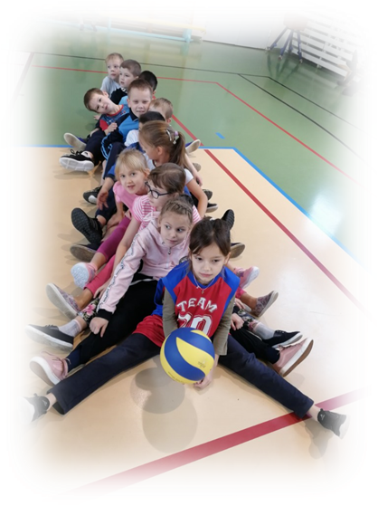
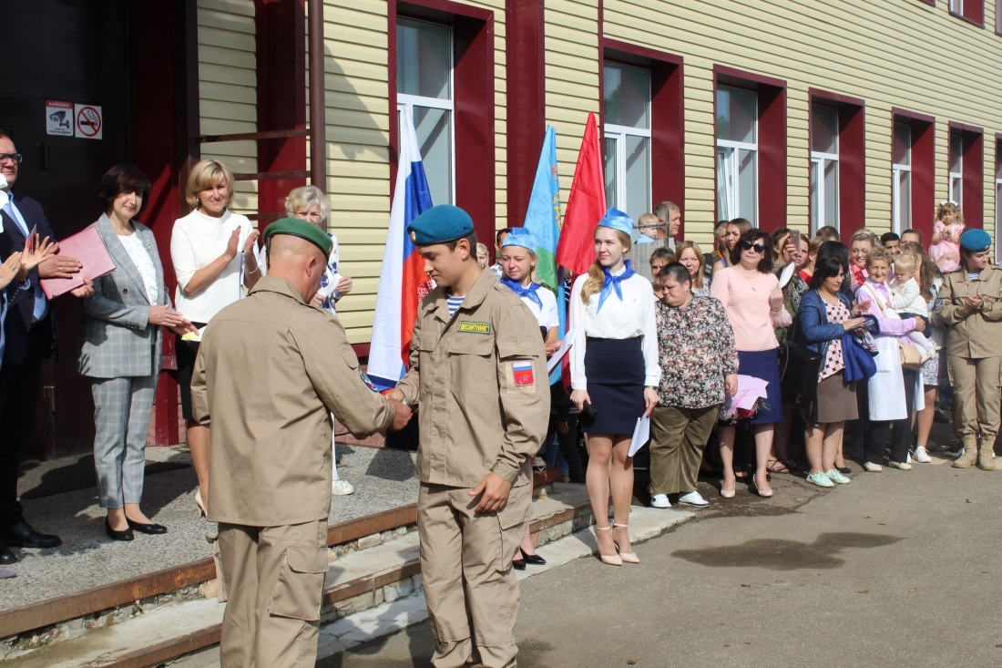

Slide 6
ШКОЛЬНОЕ
ИНИЦИАТИВНОЕ
БЮДЖЕТИРОВАНИЕ
«Кабинет-музей ОБЖ и НВП»
«Мастерская Фурсьютов»
«Спортивная площадка для Варкаут-тренировок»
«Современный кабинет иностранного языка»
«Коридор 3 этажа «Космические дали»

